Slide 1

Matemática e Olimpíadas
ÁLGEBRA LINEAR

Slide 2


















Pensi
JORDAN PIVA
jfpivamat@gmail.com.br

Slide 3
NOSSA AGENDA DE HOJE
1
Matemática e mercado de trabalho
2
Vantagens de ser olímpico
3
Como me preparar?
4
Álgebra Linear - a base de ML
5
Álgebra Linear - Fundamentos de Determinantes

Slide 4
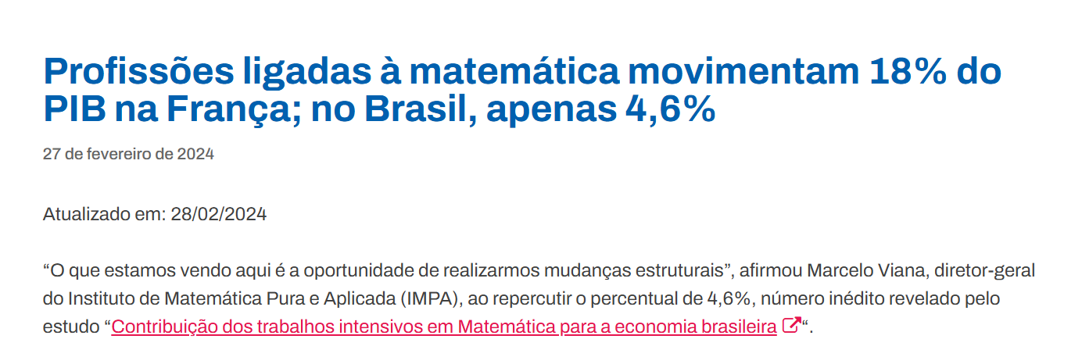
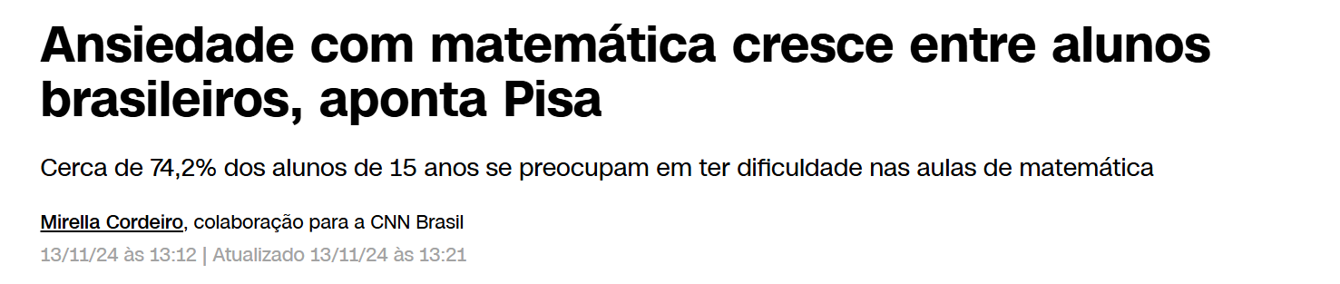
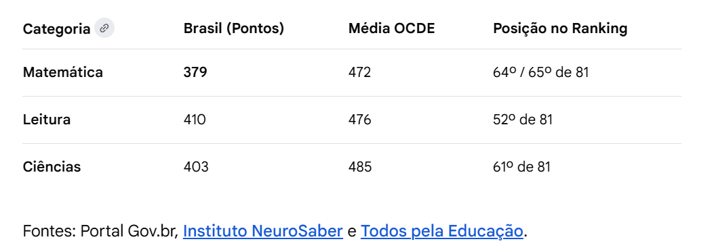
Matemática e mercado de trabalho

Slide 5
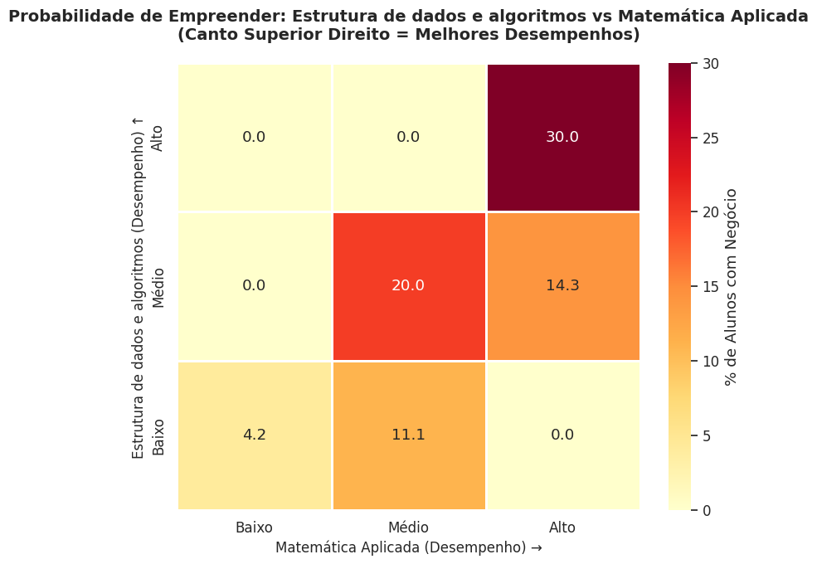
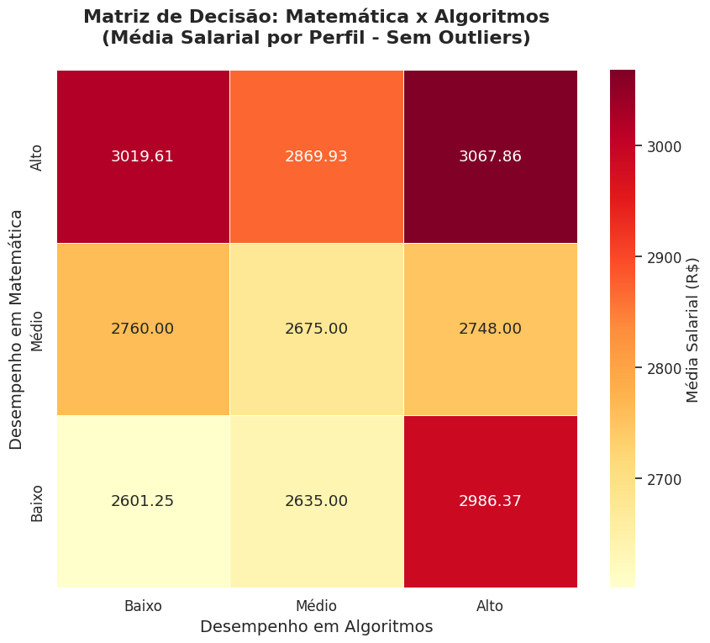
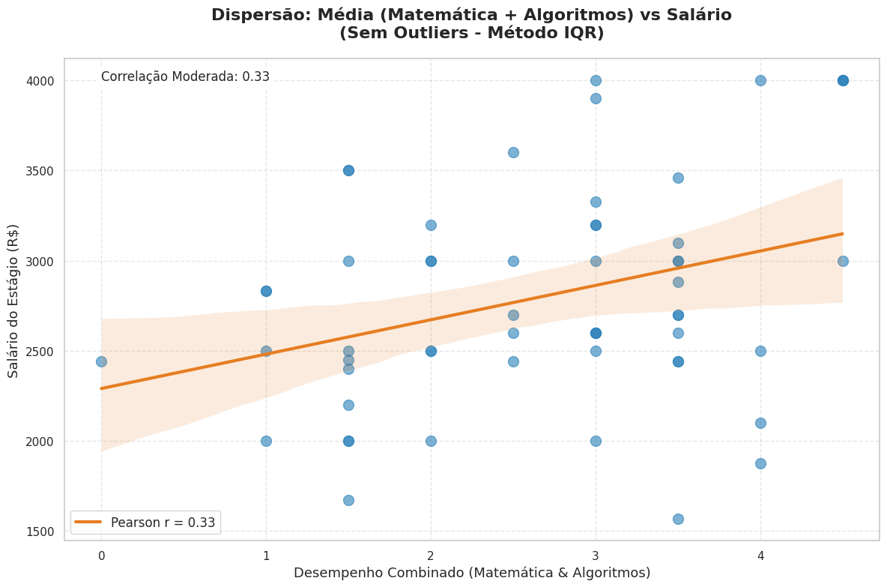
Matemática e mercado de trabalho

Slide 6

O que as empresas procuram?

Slide 7
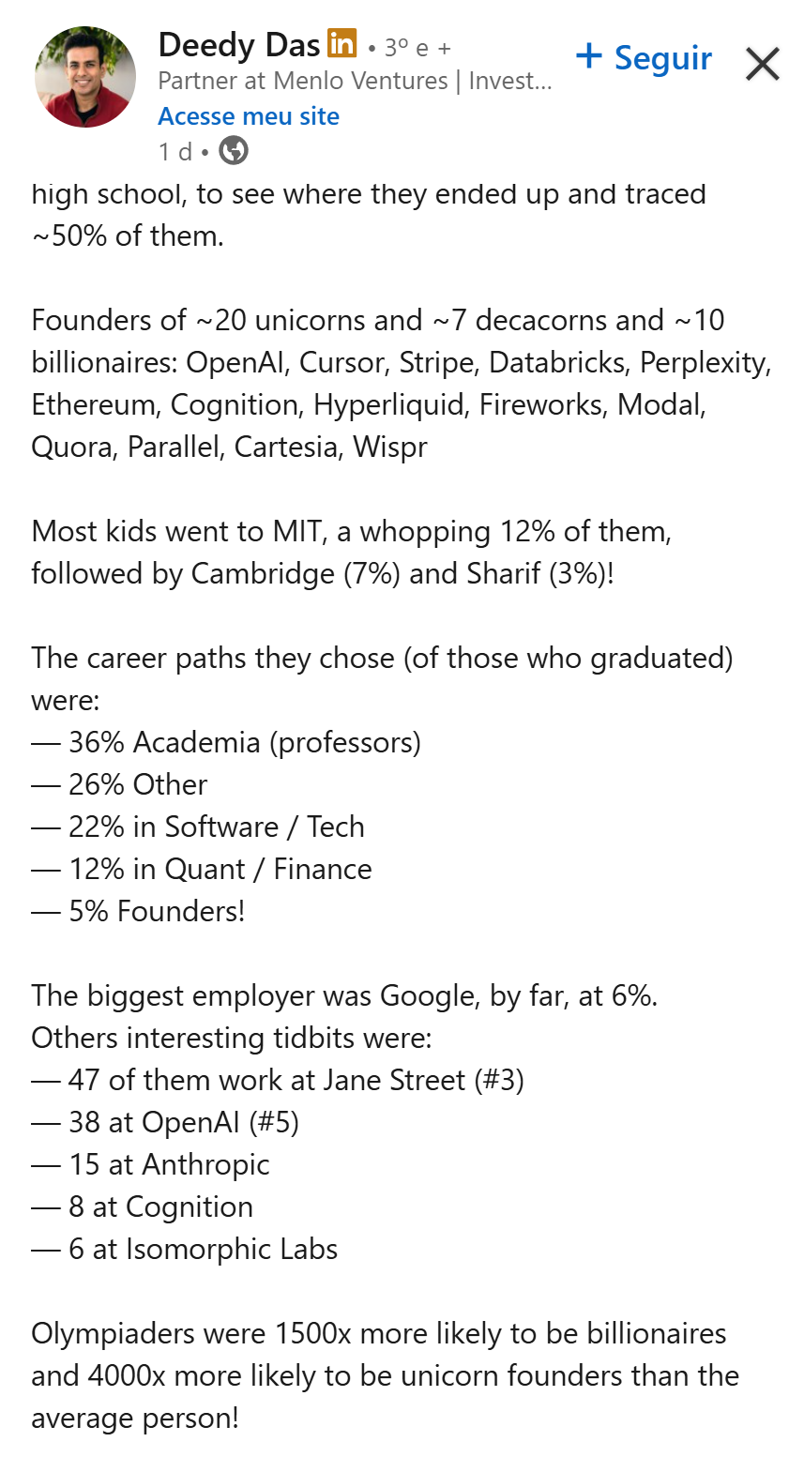
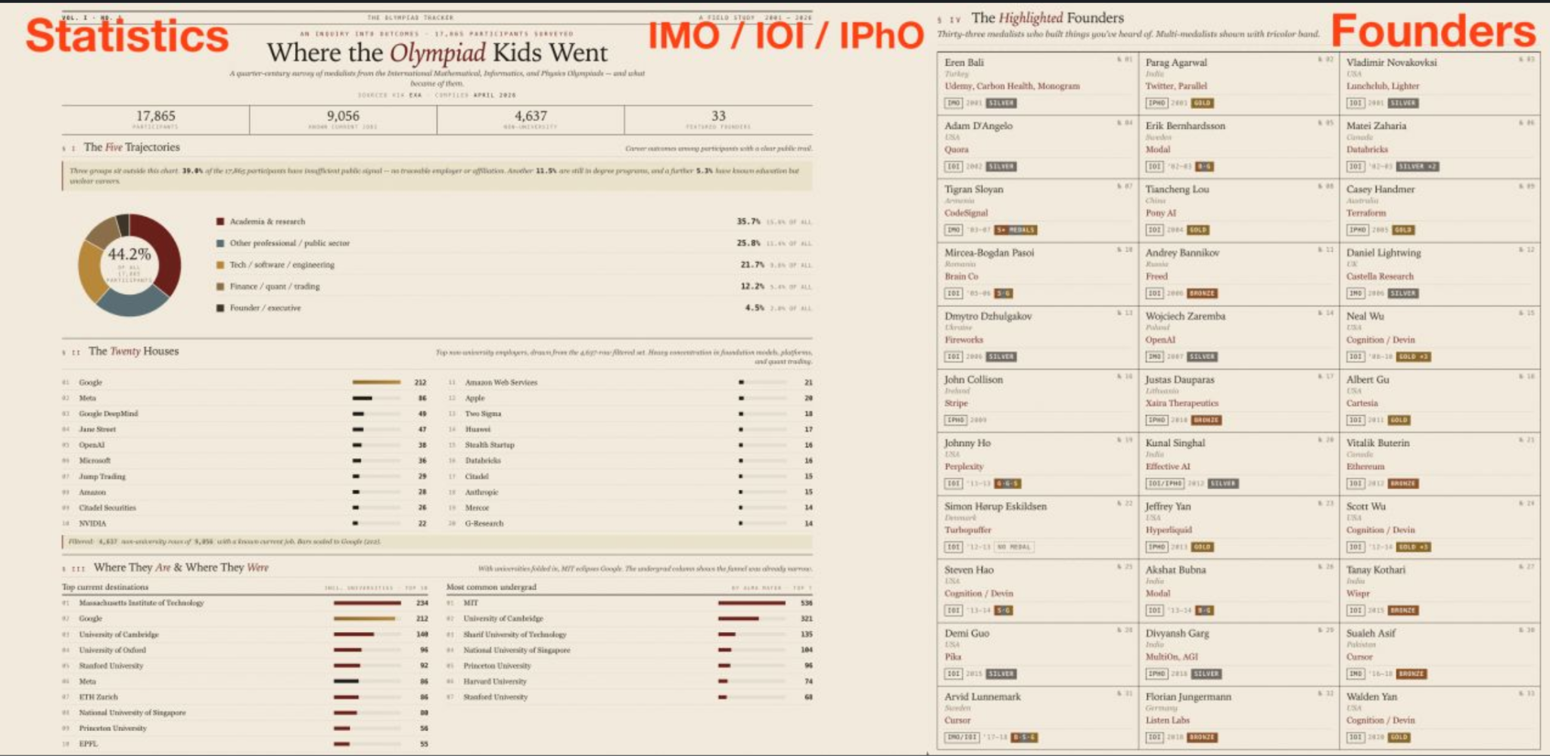
Vantagens de ser olímpico
https://www.linkedin.com/posts/debarghyadas_what-do-the-smartest-kids-in-the-world-do-activity-7455095822720897024-2kfT/

Slide 8
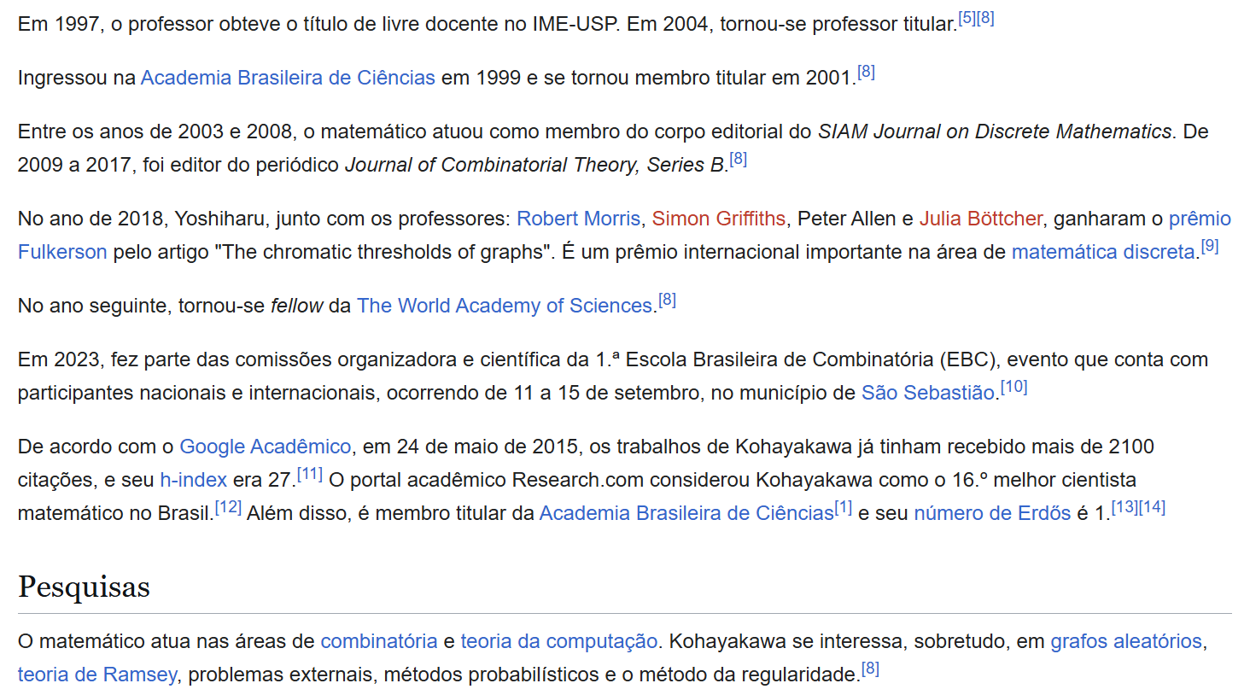
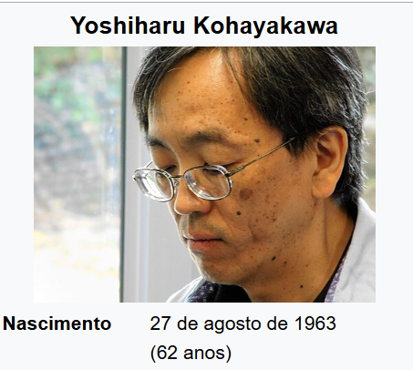
Quero seguir pesquisa

Slide 9

Como me preparar?
1
Putnam and Beyond
2
Revista Eureka
3
Provas antigas
4
Art of problem Solving
5
Berkeley Problems in Mathmatics

Slide 10

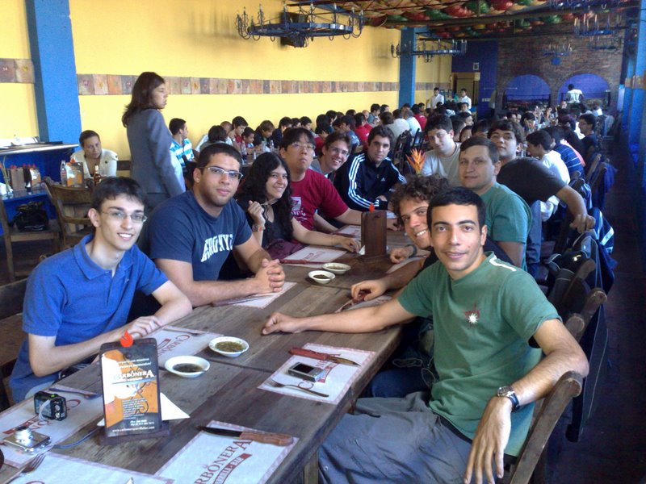

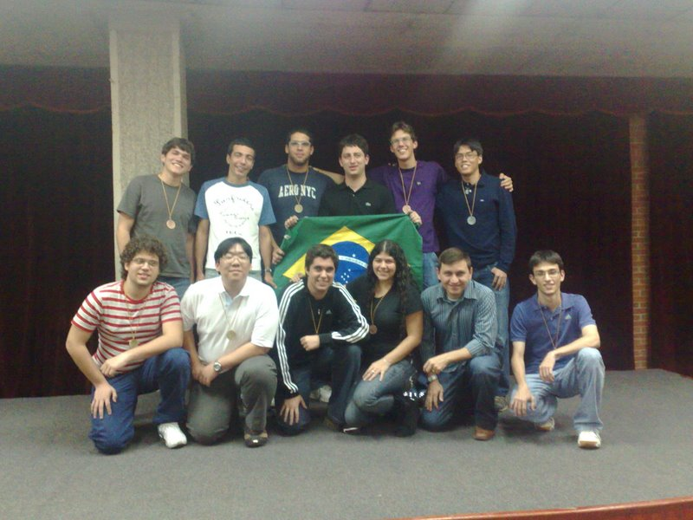
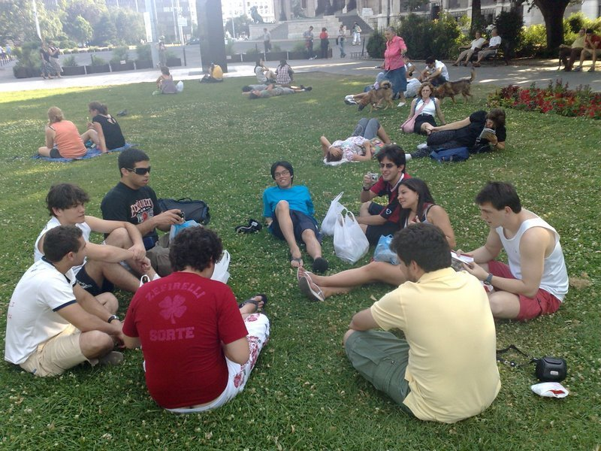

Aguardo fotos!

Slide 11
Álgebra Linear - A importância do determinante

Slide 12
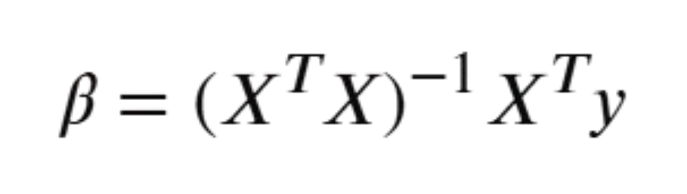
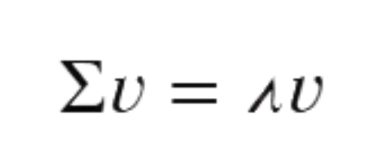
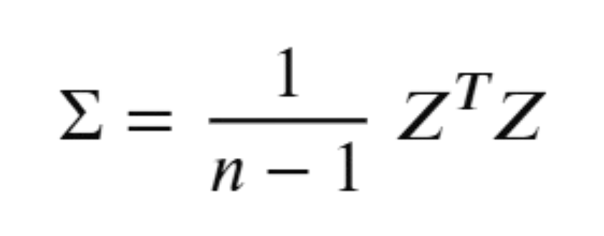
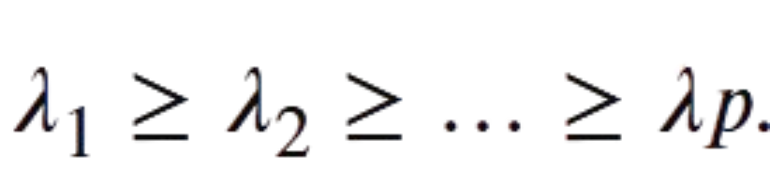
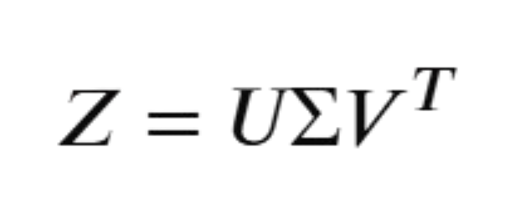
Álgebra Linear - A importância do determinante
O determinante nos diz se as variáveis são independentes

Slide 13
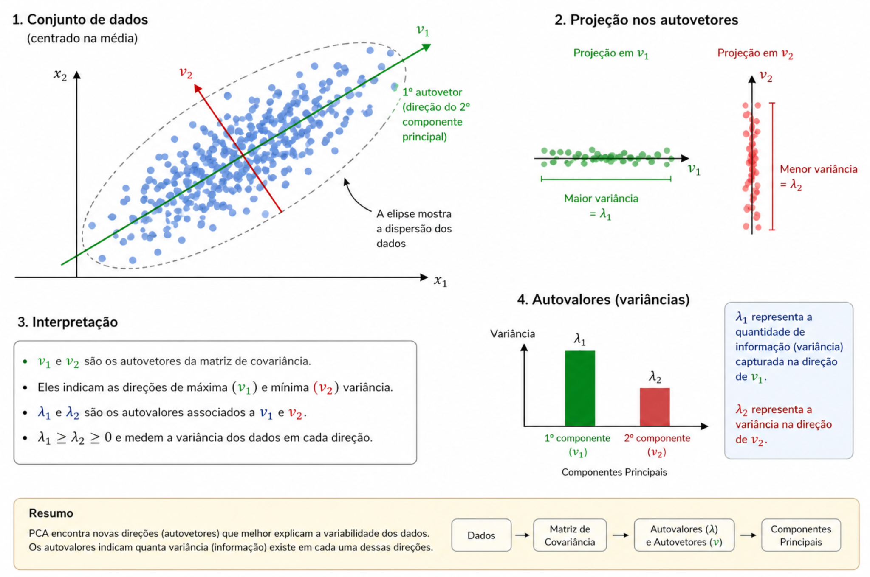


Slide 14
Fundamentos de determinantes

Slide 15
Fundamentos de determinantes

Slide 16
Fundamentos de determinantes

Slide 17
Fundamentos de determinantes

Slide 18
Exercícios

Slide 19
Exercícios - IMC

